Slide 1
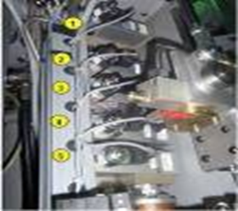
Recuperação até 60% do ar de sopro
ARK: Kit de recuperação de ar para process resistente ao calor
VALOR E VANTAGENS |  | DESCRIÇÃO
Com a opção de recuperação de ar, se coleta mais de metade do ar usado que será convertido em ar de pré-sopro e ar de serviço, usado para produzir ar para a fábrica Outro critério a considerar é a integração Excelente na máquina: Os ajustes associados à opção de recuperação são registrados nas receitas do process Redução dos investimentos, graças a compressores de ar de menor dimensão Recuperação de até 60% do ar consumido para produzir garrafas de secagem a quente |  | O volume de ar recuperado depende do tipo de sopradoras e também das condições de produção Cadência da máquina, número de estações de sopro, pressão de pré-sopro e sopro, capacidade da garrafa O ar recuperado pode ser reutilizado para produzir Ar de pré-sopro Ar de estiramento e de acionamento dos cilindros dos injetores Ar a baixa pressão para fora da máquina (a sopradora atua como um compressor de BP) A versão PCC mínima requerida para instalar este O&U é a V2.02, nas versões anteriores é necessário uma atualização do PCC
DESCRIÇÃO
Valor: Otimização de custos, Sustentabilidade
Equipamento: Sopradoras Séries 2 com process HR
Catálogo código: 576

